Slide 1

手把手教你学littleVGL
主讲人 ：正点原子团队
硬件平台：正点原子开发板
版权所有：广州市星翼电子科技有限公司
教学平台：www.yuanzige.com 原子哥
淘宝店铺：http://openedv.taobao.com
技术论坛：www.openedv.com
公众平台：正点原子
Notes:
ddddd

Slide 2
手把手教你学littleVGL
littleVGL移植

Slide 3
参考资料
参考资料
正点原子文档：littleVGL学习文档
littleVGL官方文档：
https://docs.littlevgl.com/zh-CN/html/index.html
全套视频观看：www.yuanzige.com
Notes:
ddddd

Slide 4
1.littleVGL介绍
littleVGL可以说是这2年才刚开始流行的一个小型开源嵌入式GUI库,具有界面精美,消耗资源小,可移植度高,响应式布局等特点,全库采用纯c语言开发
littleVGL的官方网址:
https://littlevgl.com
littleVGL的github网址:
https://github.com/littlevgl/lvgl
littleVGL的在线文档网址:
https://docs.littlevgl.com/zh-CN/html/index.html

Slide 5
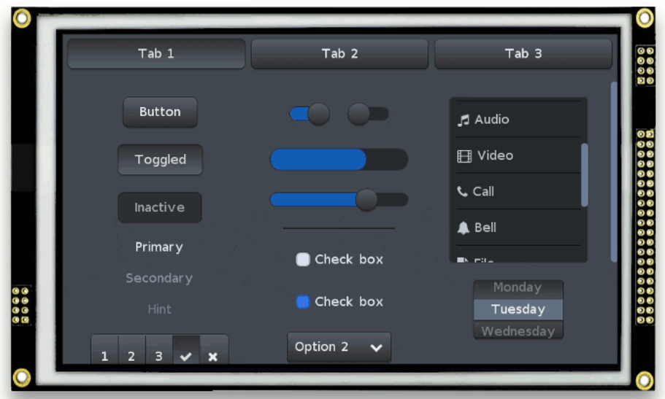
1.littleVGL介绍
官方自带例程的演示效果

Slide 6
2.移植步骤
总共分为如下8个步骤
准备素材
修改Keil工程名
导入littleVGL库到Keil中
修改lv_conf.h和lv_ex_conf.h配置文件
添加定时器,为littleVGL提供心跳节拍
移植底层显示驱动
移植底层触摸驱动
移植官方的演示例程

Slide 7
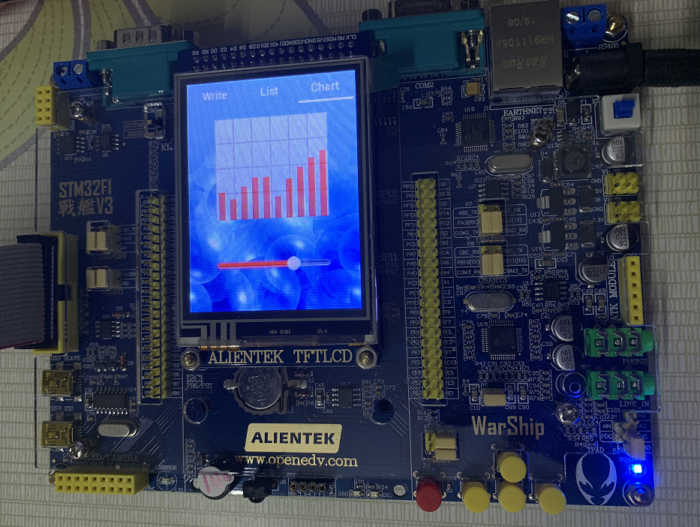
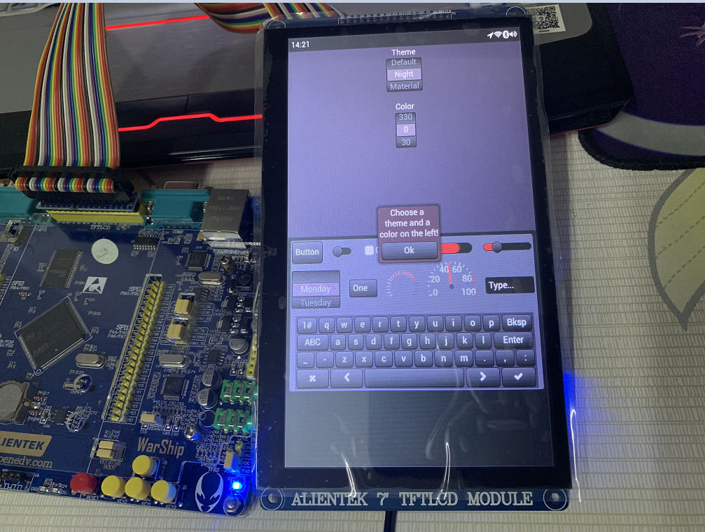
3.演示效果

Slide 8

感谢支持正点原子团队
硬件平台：正点原子开发板
版权所有：广州市星翼电子科技有限公司
学习平台：www.yuanzige.com
淘宝店铺：http://openedv.taobao.com
技术论坛：www.openedv.com

